Slide 1



UỶ BAN NHÂN DÂN PHƯỜNG HƯNG ĐẠO
TRƯỜNG TIỂU HỌC HƯNG ĐẠO
BÀI GIẢNG ĐIỆN TỬ
Môn Tiếng Việt lớp 1
Chủ đề 1: Tôi và các bạn
Bài 4: Giải thưởng tình bạn (Tiết 1)
Giáo viên: Nguyễn Thị Sao Thu Hồng
Lớp: 1A2

Slide 2

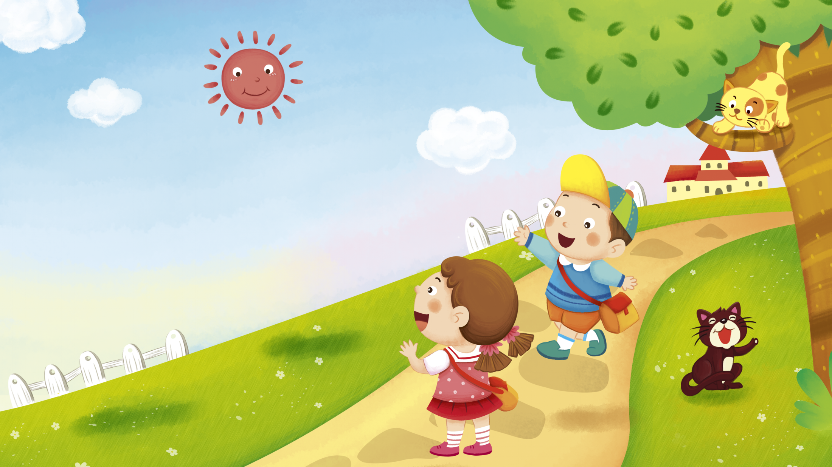

Bài 4: Giải thưởng tình bạn

Slide 3
Luyện đọc thành tiếng

Slide 4





Luyện đọc nhóm
Yêu cầu
- Phân công đọc theo đoạn
- Tất cả thành viên đều đọc
- Giải nghĩa từ cùng nhau

Slide 5


Giải thưởng tình bạn
Nai và hoẵng tham dự một cuộc chạy đua. Trước vạch xuất phát, nai và hoẵng xoạc chân lấy đà. Sau khi trọng tài ra hiệu, hai bạn lao như tên bắn. Cả hai luôn ở vị trí dẫn đầu. Bỗng nhiên, hoẵng vấp phải một hòn đá rồi ngã oạch. Nai vội dừng lại, đỡ hoẵng đứng dậy.
Nai và hoẵng về đích cuối cùng. Nhưng cả hai đều được tặng giải thưởng tình bạn.
(Lâm Anh)
1
2

Slide 6

Luyện đọc toàn bài
Tiêu chí đánh giá
1
Đọc đúng
2
Đọc to, rõ
3
Ngắt, nghỉ đúng chỗ
4
Đọc và nhấn giọng
phù hợp

